Slide 1
피부 적외선체열검사
-환자·보호자용-
자료 제공; 이석종 (이석종피부과 원장)
(전) 경북대학교병원 피부과 교수
대한피부과학회 정회원
(전) 대한피부암학회 회장 (2021.11~2024.3)
(전) 대한피부병리학회 회장 (2017.2~2019.2)
(전) 대한피부외과학회 회장 (2019.5~2021.4)
Notes:
저는 경북대학교병원 피부과에 근무하고 있는 이석종 교수입니다. 오늘 저는 환자들이 피부과를 방문했을 때 시행하는 여러 검사 중 피부조직검사에 대해 말씀드리고자 합니다. 저는 피부과 진료 외에 피부병리학을 전공한 인연으로 경북대병원 병리과에서 피부병리검사의 병리판독을 도우고 있읍니다.

Slide 2
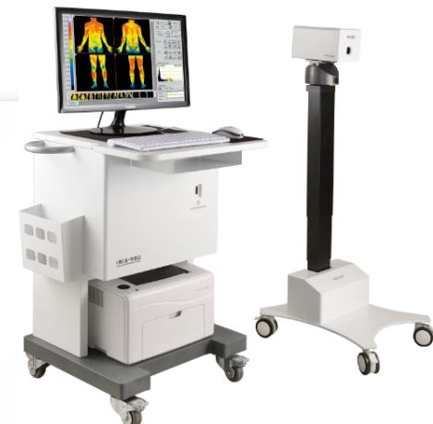
피부 적외선체열검사란 무엇인가?
1) 체온열검사(thermography)는 인체의 체표면에서 발산되는 체열을 감지하여 이를 등고선 모양의 체열 지도로 나타내어 신체 이상 부위를 정상 부위와의 온도 차이를 통해 진단하는 방법.
2) 통증없이 가만히 앉아있는 상태에서 국소적인 온도 하강 또는 상승 등의 체열 분포와 의학적 질병의 진단에 유용한 객관적, 비침습적 검사법.
3) 현재 「건강보험요양급여비용」 목록에 인정비급여(노-776)로 등재됨
IRIS-950

Slide 3
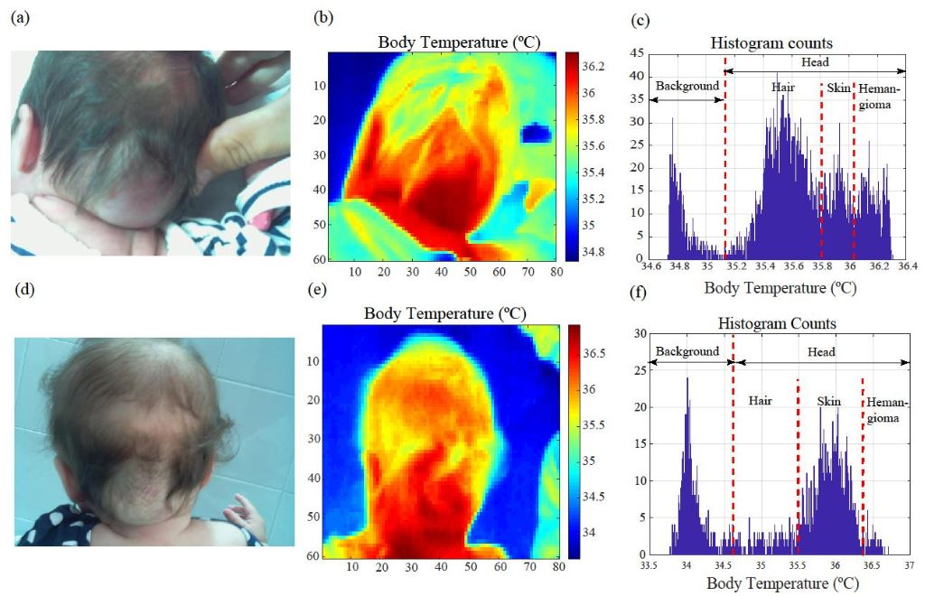
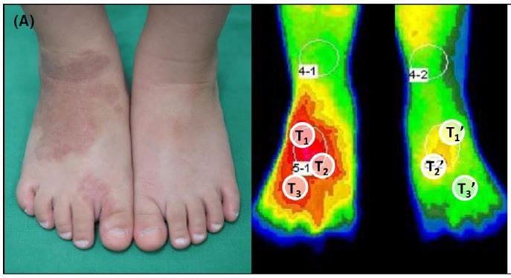
혈관병변에서 체열검사의 이용
1. 혈관종의 치료후 호전 정도 파악
2. 피부표면에 혈관종의 병변이 안 보이는
심부 혈관종의 진단에 유용
3. 화염상모반과 동정맥기형의 감별
(화염상모반으로 잘못 진단 치료된
동정맥기형 환자의 예시)

Slide 4
적외선체열검사 대상
1. 피부 혈관병변의 감별 진단
1) 화염상모반과 (초기) 동정맥기형의 구별
2) 심부 혈관종의 범위 파악과 치료 종료 시점 판단
2. 당뇨병성 말초혈관장애
3. 기타
1) 신경계질환
2) 근골격계 질환

Slide 5
적외선체열검사시 유의사항
1. 검사 당일에는 운동, 물리치료 등 피부에 자극을 줄만한 일은 하지 마십시오.
2. 검사부위에 목걸이 등의 액세서리를 제거하고 연고나 로션 등도 바르지 마십시오.
3. 검사부위를 노출시킨 다음 실내 온도에 적응될 때까지 조용히 앉아서 기다립니다.
4. 올바른 검사 영상이 얻어질 때까지 잠시 동안 가만히 검사 자세를 유지하십시오.

